Slide 1
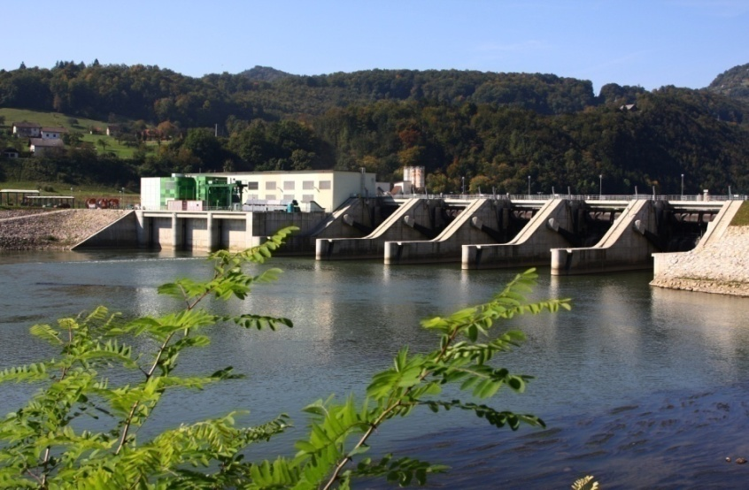
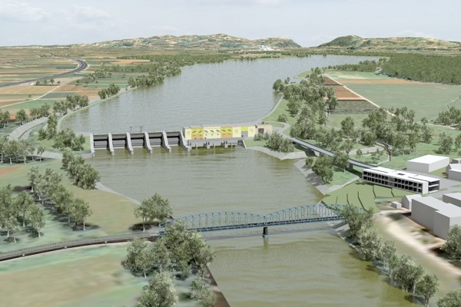
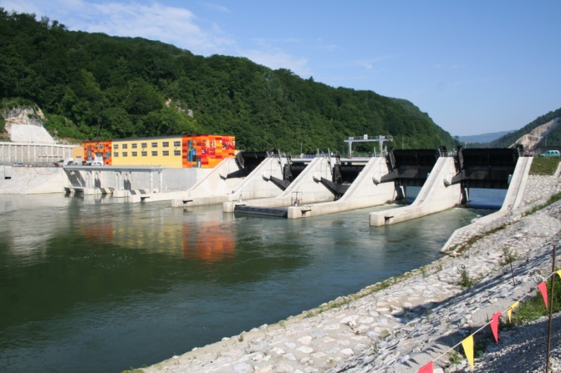
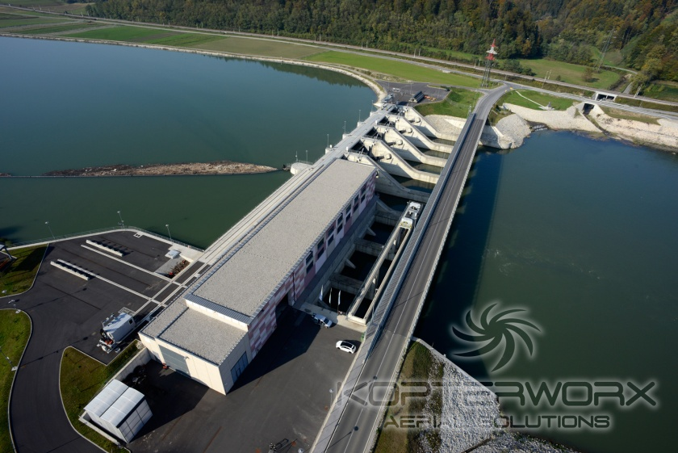
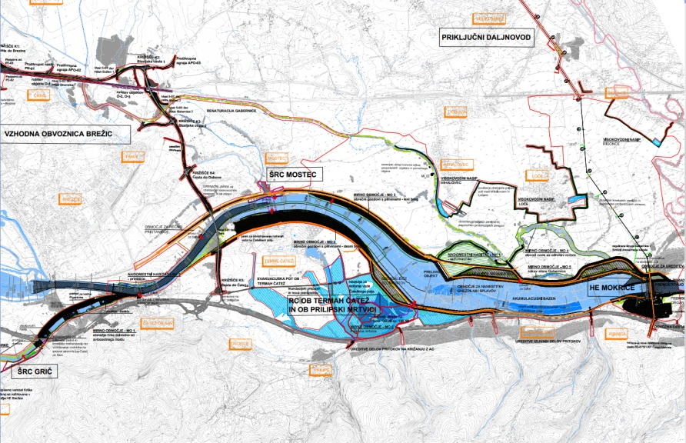
JAVNO PODJETJE INFRA D.O.O.
HE Boštanj
HE Brežice
HE Krško
HE Mokrice
HE Arto-Blanca

Slide 2
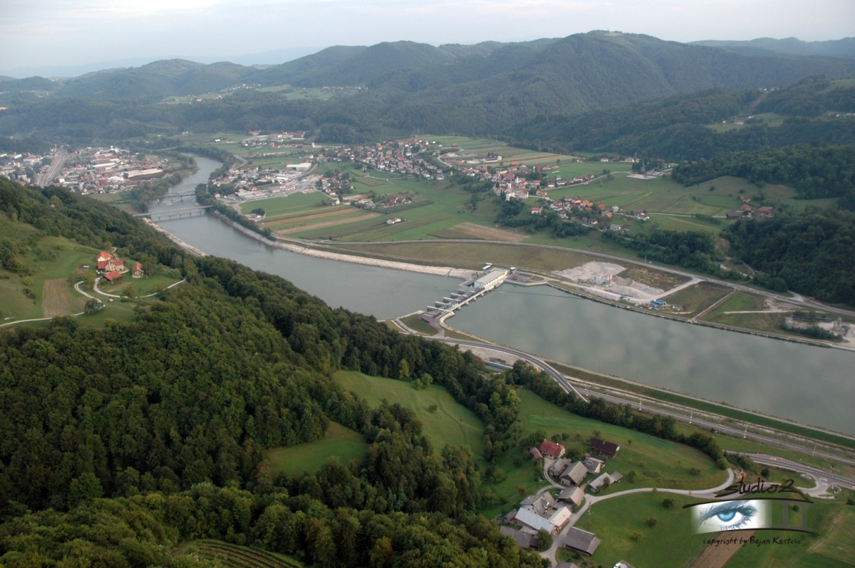
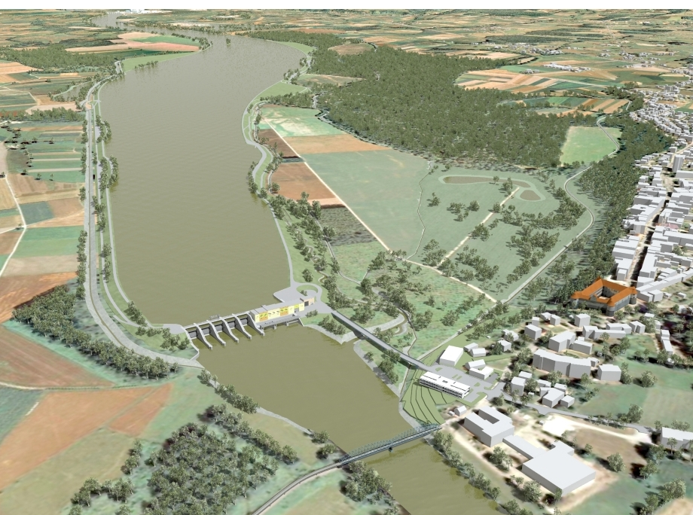
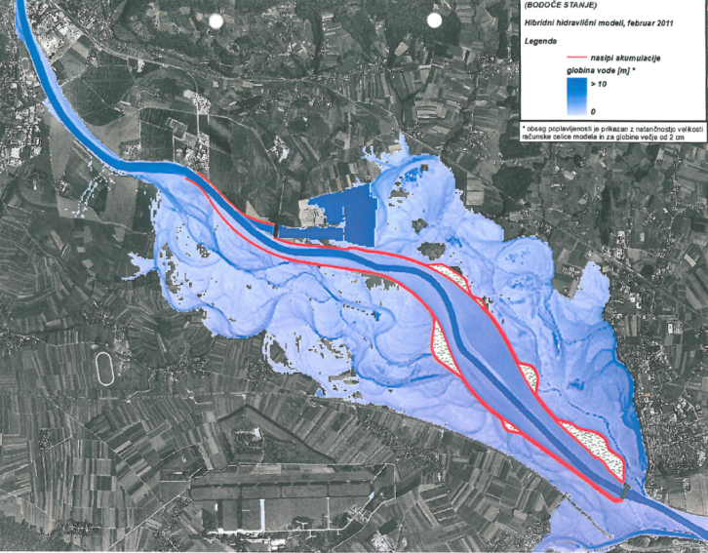
DOBRE PRAKSE VEČNAMENSKIH PROJEKTOV HE NA SPODNJI SAVI
Javno podjetje INFRA d.o.o. :
Ustanovitev JP Infra 2014
Izvedba vodne, državne in lokalne infrastrukture
ob izgradnji verige HE na spodnji Savi
Pristojnosti:
a. Izvajanje GJS urejanja voda na območju DPN
b. Investicijski del :
  Zgrajeni akumulacijski bazeni HE Boštanj,
  HE Blanca in HE Krško
  Načrtovana gradnja HE Brežice in HE Mokrice
Za delovanje je RS sprejela poseben zakon

Slide 3
DOBRE PRAKSE VEČNAMENSKIH PROJEKTOV HE NA SPODNJI SAVI
_____________ _______ _________ ______ __ ______ ___
Organizacijski pristop izgradnje verige HE na Spodnji Savi
Energetski del
Infrastrukturni del
koncesionar
koncedent
Odbor HE na spodnji Savi
HESS d.o.o.
RS - MOP
RS - MF
NS Infra d.o.o.
Občinske komisije
Brežice
Krško
Sevnica
Infra d.o.o.
HSE Invest d.o.o.
Načrtovanje in gradnja ureditev na spodnji Savi

Slide 4
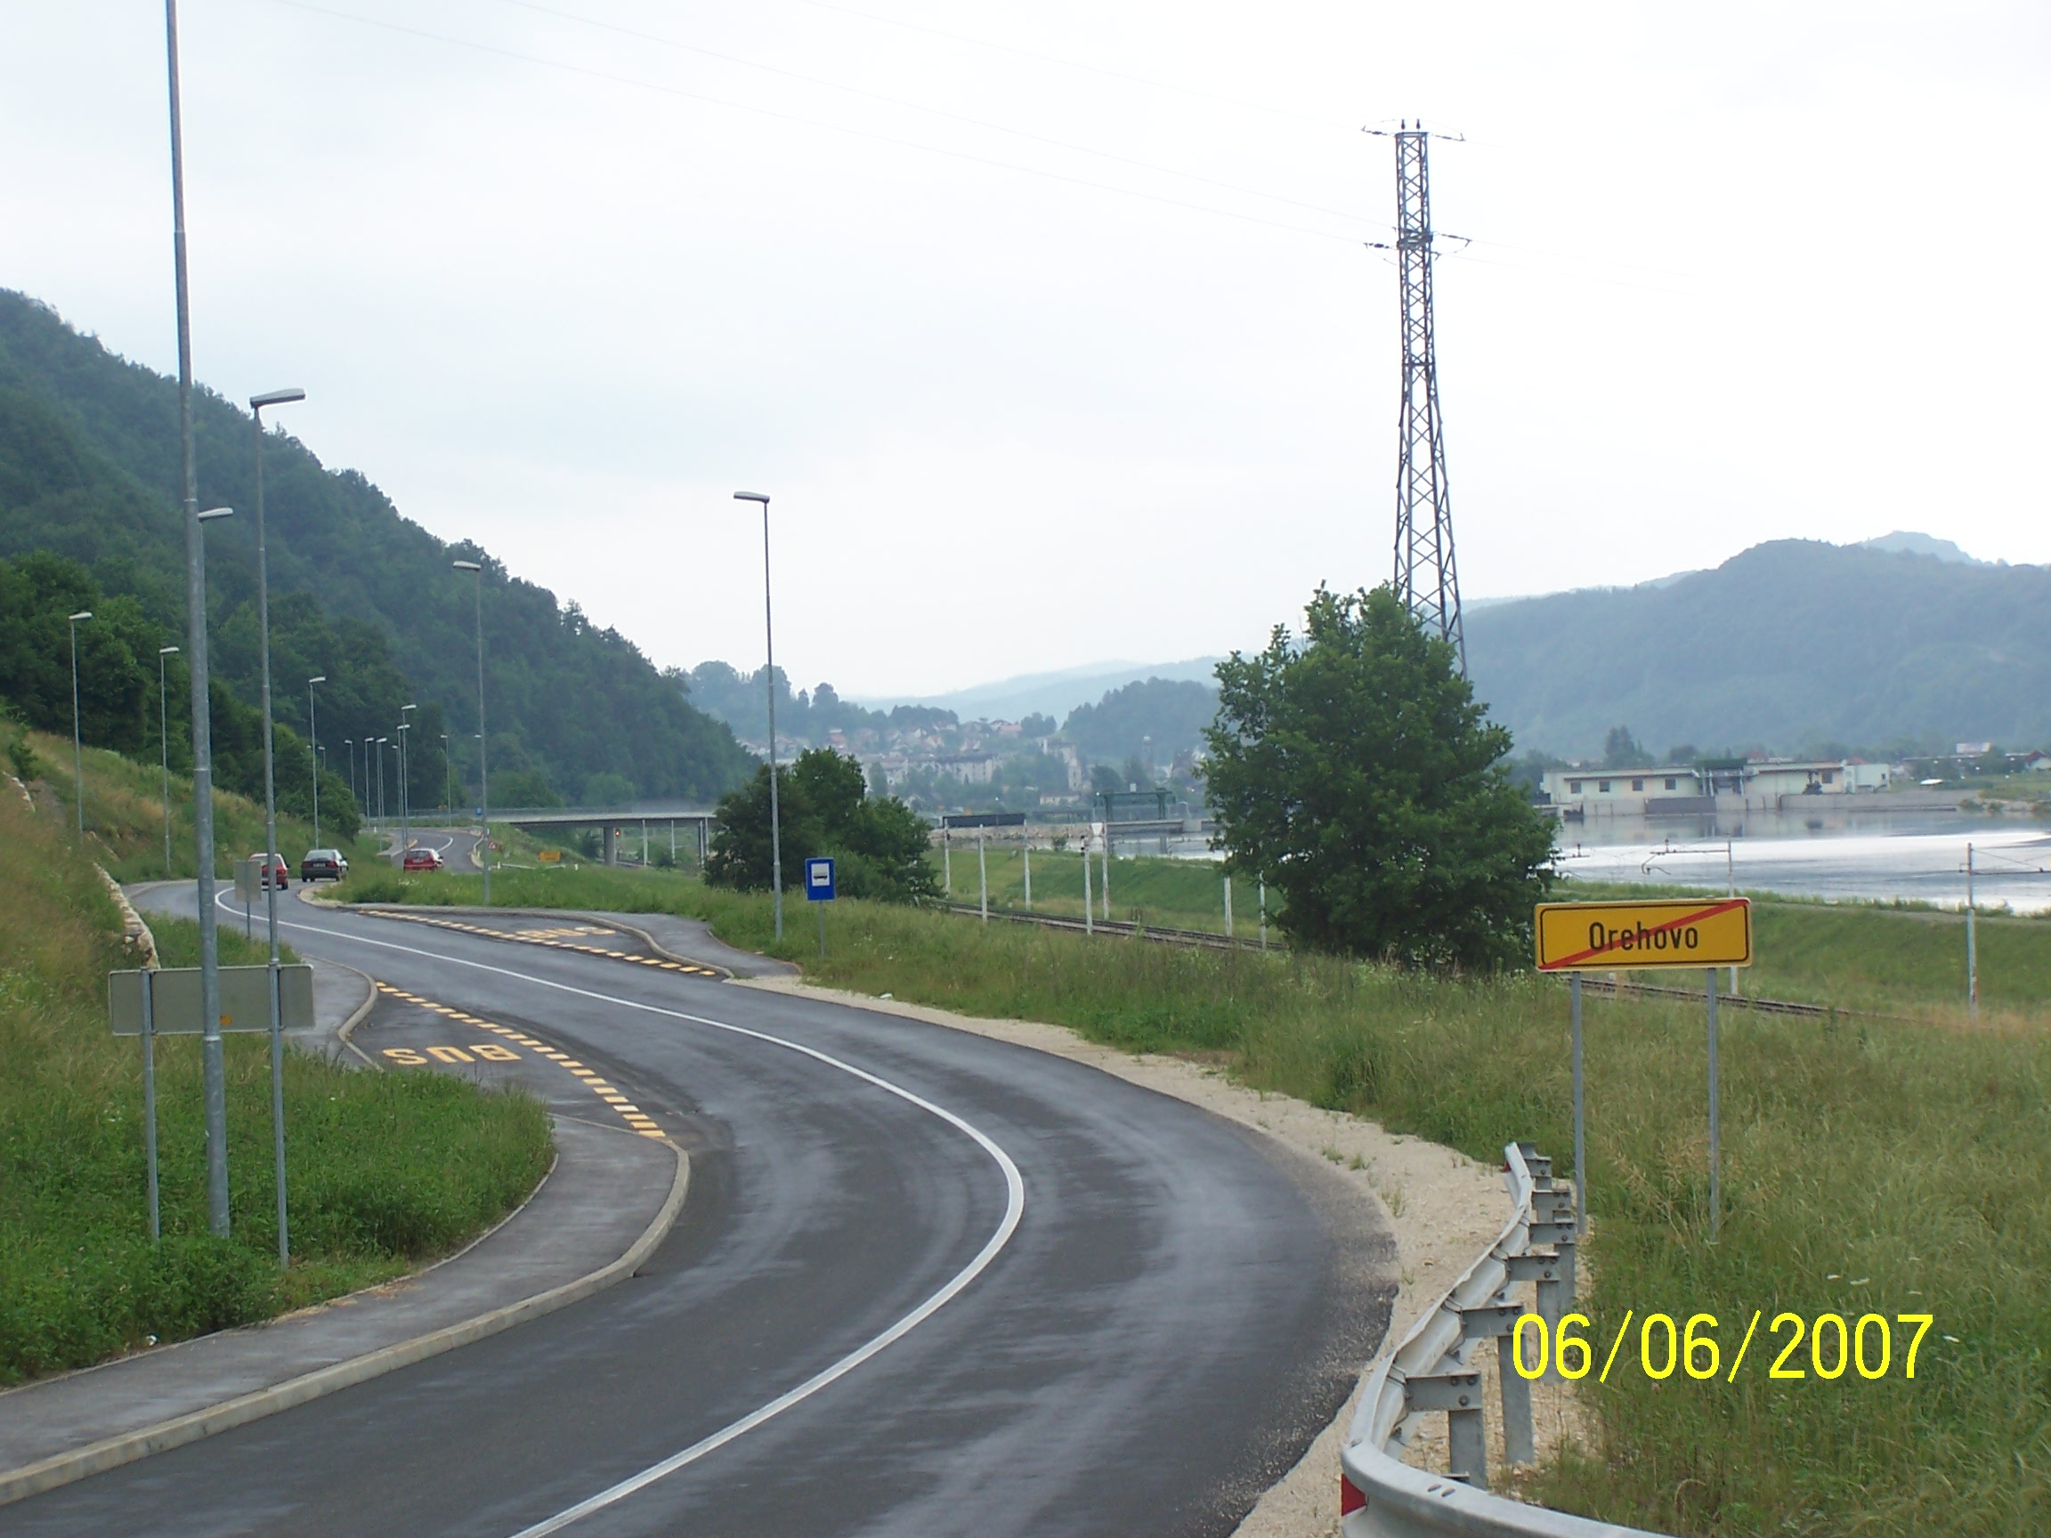
Ureditve na HE Boštanj
Izgradnja poplavno varovalnih ureditev
Orehovo, Šmarčna, Kompolje, …
Izgradnja mostu na Orehovem in
brvi na Šmarčni
Ureditev glavne ceste Celje – Sevnica
in regionalne ceste Radeče - Sevnica
Ureditev pritokov na območju DPN
Zavarovanje železniške infrastrukture
Ureditev kanalizacijskega in
vodovodnega omrežja
Sonaravne ureditve
Ureditev Športnih in urbanih površin
Ureditev habitatov

Slide 5
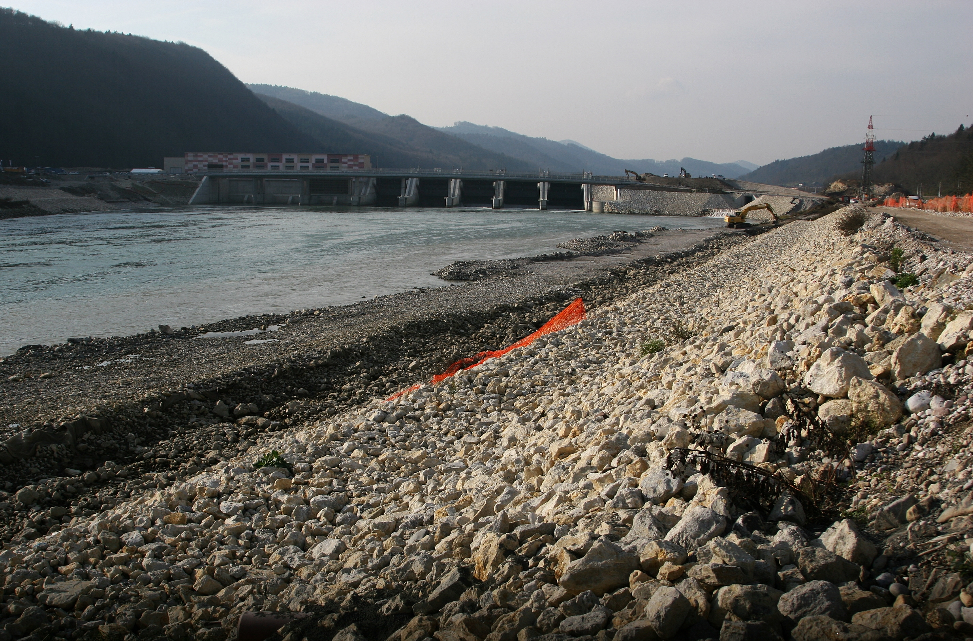
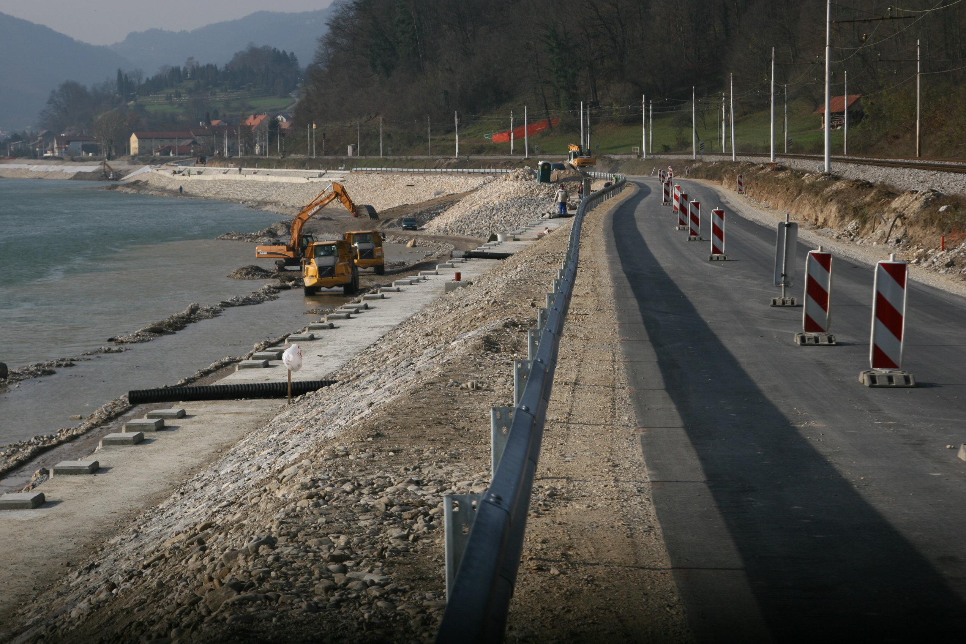
Ureditve na HE Arto Blanca
Izgradnja poplavno varovalnih ureditev mesta Sevnica, Brezovo, Blanca, …
Izgradnja mostu na Blanci
Ureditev glavne ceste Sevnica – Krško
in regionalne ceste Sevnica - Blanca
Ureditev pritokov na območju DPN
Zavarovanje železniške infrastrukture
Ureditev kanalizacijskega in
vodovodnega omrežja ter izgradnja
ČN Brezovo
Sonaravne ureditve
Ureditev Športnih in urbanih površin
Ureditev prehodov za vodne
organizme in habitatov
Izboljšanje kmetijskih površin

Slide 6
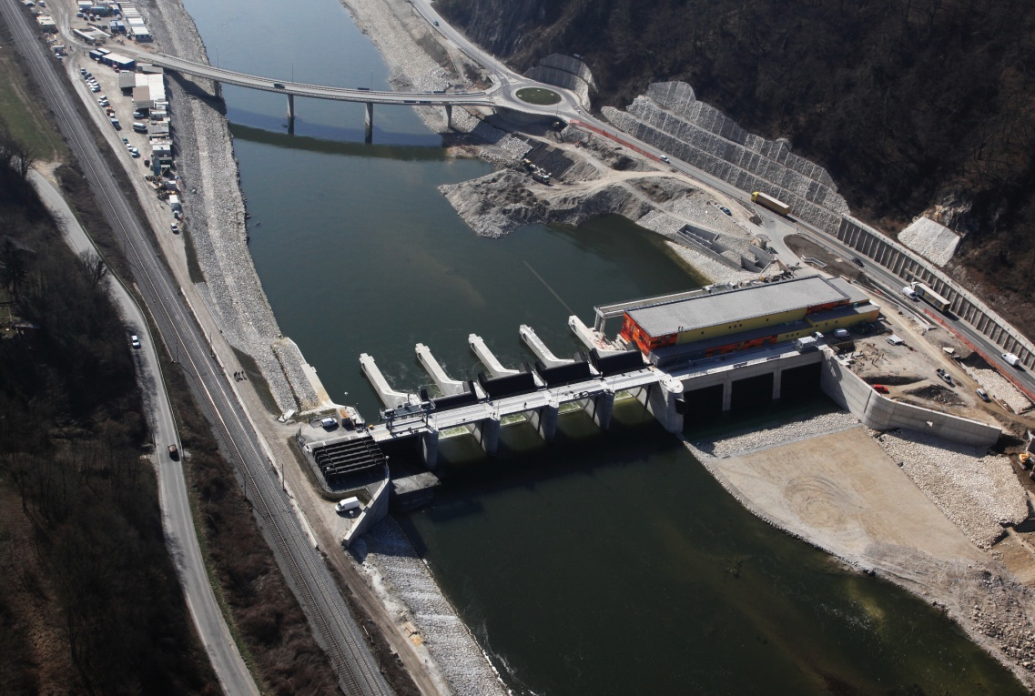
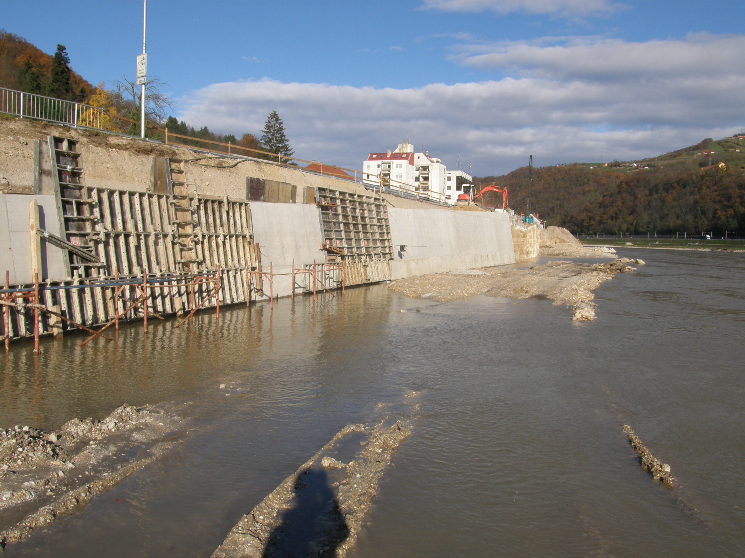
Ureditve na HE Krško
Izgradnja poplavno varovalnih ureditev mesta Krško, Brestanica, …
Izgradnja obvoznice Krško
Ureditev glavne ceste Sevnica – Krško, glave ceste skozi mestno jedro Krško in regionalne ceste Sevnica – Blanca - Krško
Ureditev pritokov na območju DPN
Zavarovanje železniške infrastrukture
Ureditev kanalizacijskega in vodovodnega omrežja
Sonaravne ureditve
Ureditev Športnih in urbanih površin

Slide 7
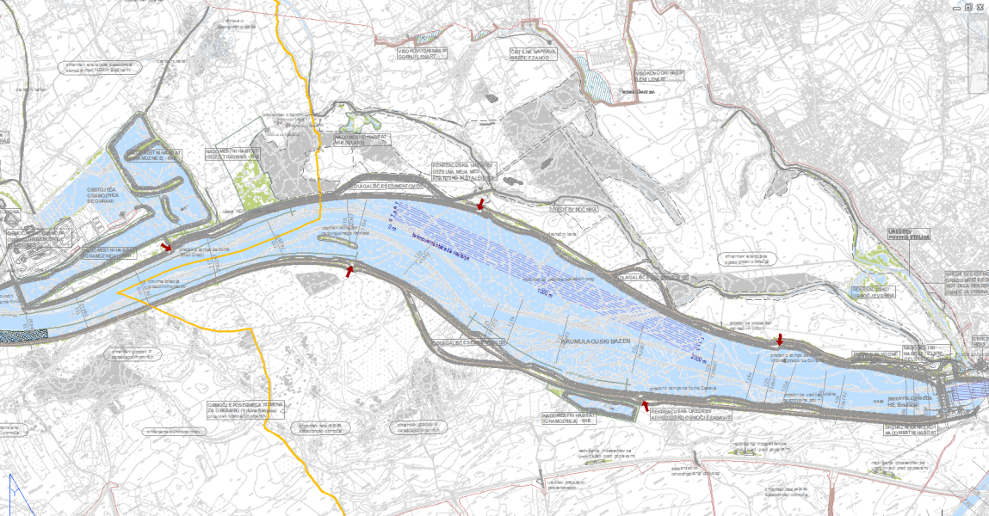
Ureditve na HE Brežice
Izgradnja poplavno varovalnih ureditev mesta Krško, zaledja mesta Brežice, Krška vas, Krško polje, Velike Malence
Izvedba kontrole visokih voda z prelivnim objektom in ureditev razlivnih območju
Ureditev pritokov na območju DPN
Ureditve kontrole in bogatenja podtalnice
Ureditev prehodov za vodne
organizme in habitatov
Izboljšanje kmetijskih površin in
izgradnja črpališč za namakanje
Ureditev športnih in urbanih površin z
izgradnjo večnamenskih poti

Slide 8
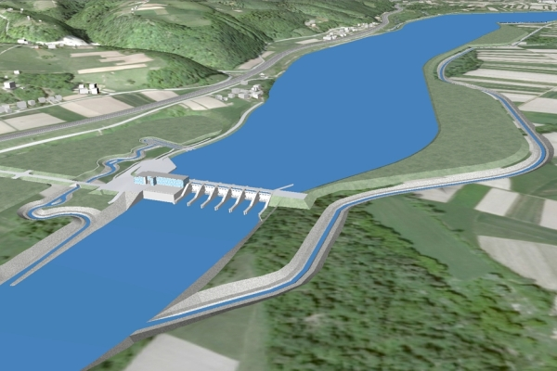
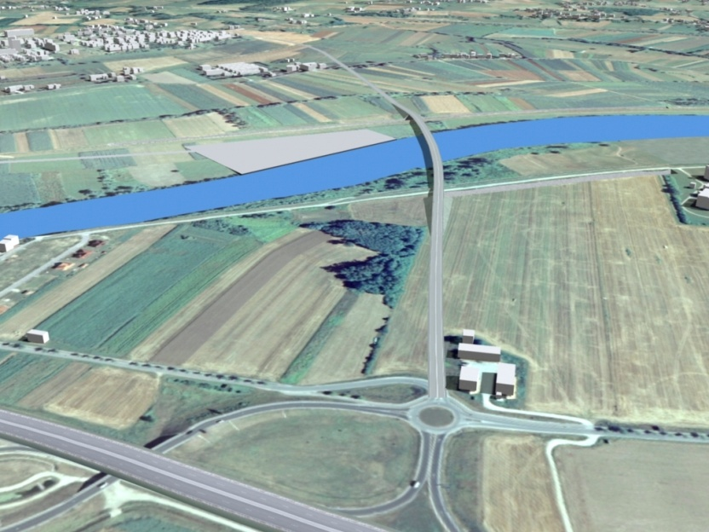
Ureditve na HE Mokrice
Izgradnja poplavno varovalnih ureditev Rigonce, Mihalovec, Loče, …
Izvedba kontrole visokih voda z prelivnim objektom in ureditev razlivnih območju
Ureditev pritokov na območju DPN
Ureditve kontrole in bogatenja
podtalnice
Ureditev prehodov za vodne
organizme in habitatov
Izboljšanje kmetijskih površin in
izgradnja črpališč za namakanje
Ureditev športnih in urbanih površin z
izgradnjo večnamenskih poti

Slide 9
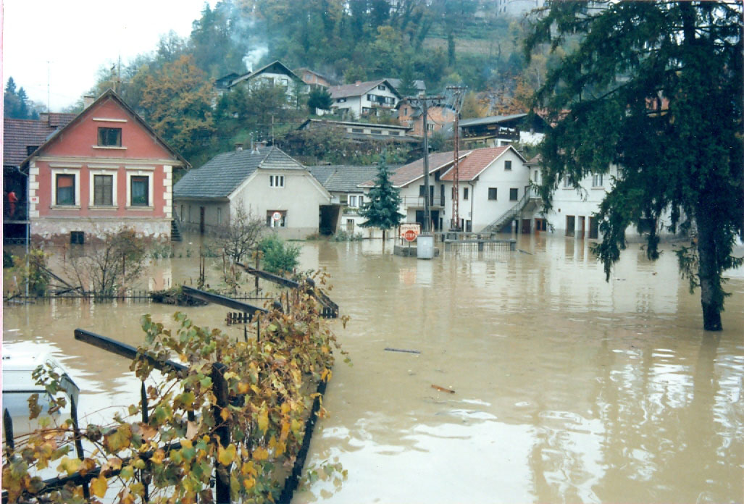
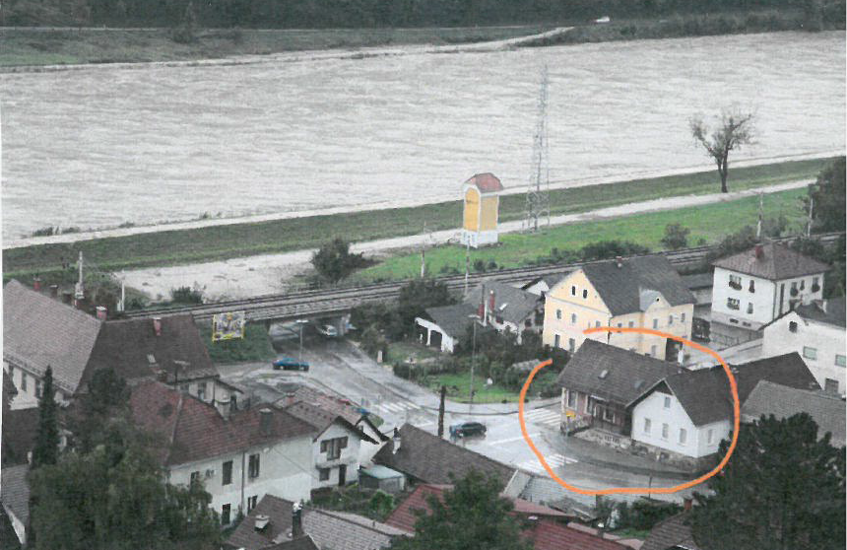
GRAJENA POPLAVNA VARNOST NA HE NA SPODNJI SAVI
Citat iz poročila Ministrstva za obrambo RS za poplave v septembru 2010 ko je Sava dosegla pretok okoli 3500 m³/s: ‘‘V občini Sevnica reka Sava v poplavi praktično ni povzročala večjih nevšečnosti, čeprav je bila bolj vodnata kot v poplavah 1990. leta. Takrat je bila Sevnica močno poplavljena. Za tokratno stanje gre zasluga tudi protipoplavnim nasipom na območju HE Blance in Boštanja.’’
Savska cesta v Sevnici pred 2009
Visoka voda septembra 2010, HE Arto - Blanca

Slide 10
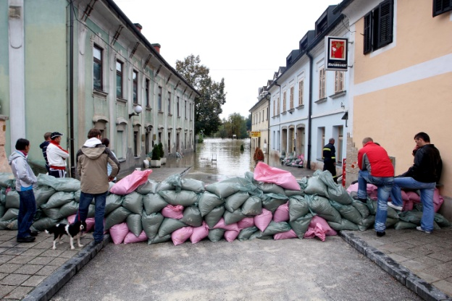
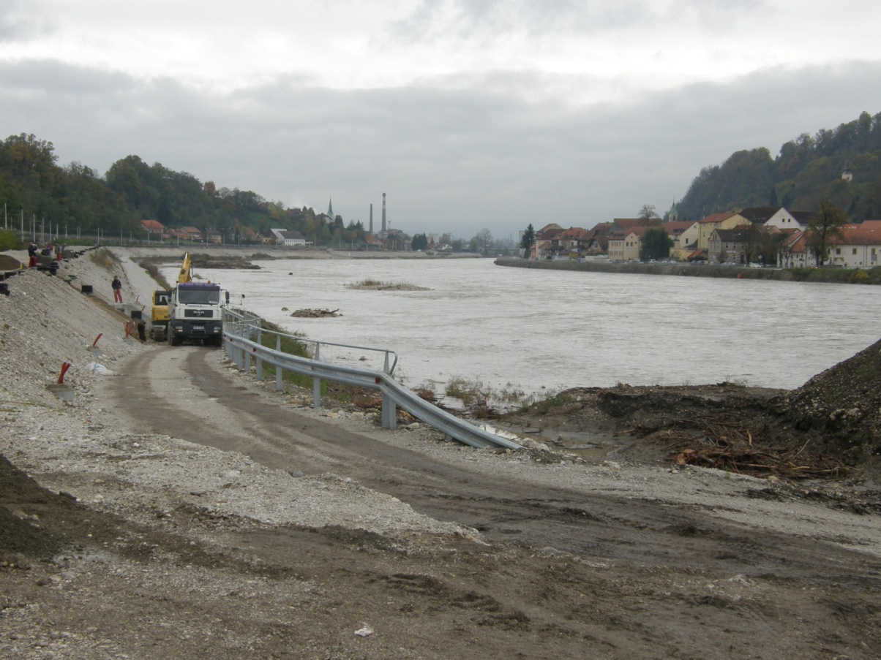
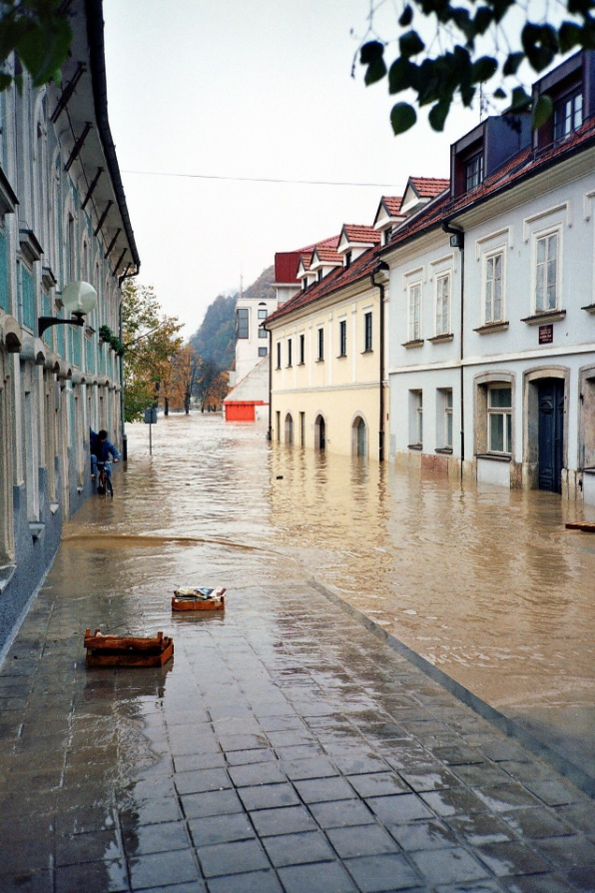
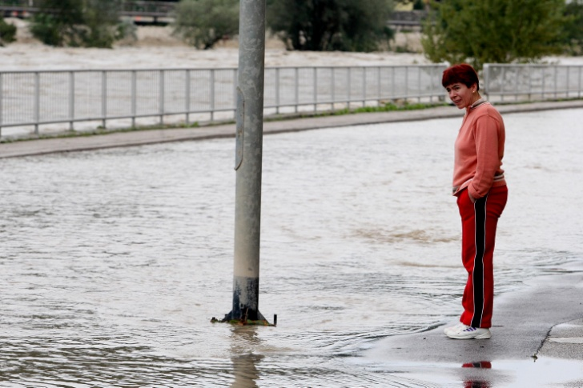
GRAJENA POPLAVNA VARNOST NA HE NA SPODNJI SAVI
Dne 5. In 6. novembra 2012 je v Posavje pripotoval visokovodni val z najvišjim izmerjenim pretokom na HE Blanca 2400 m³/s. Ob tej visoki vodi civilna zaščita v Krškem ni poročala o večji škodi, saj je poglobitev in razširitev struge reke Save dolvodno od jezovne zgradbe HE Krško poplave preprečila.
Poplavljeno staro Krško 18.-20. septembra 2010
Ob zadnji visoki vodi 5. in 6. novembra 2012 Sava v Krškem ni segla čez zid ob cesti G1-5

Slide 11
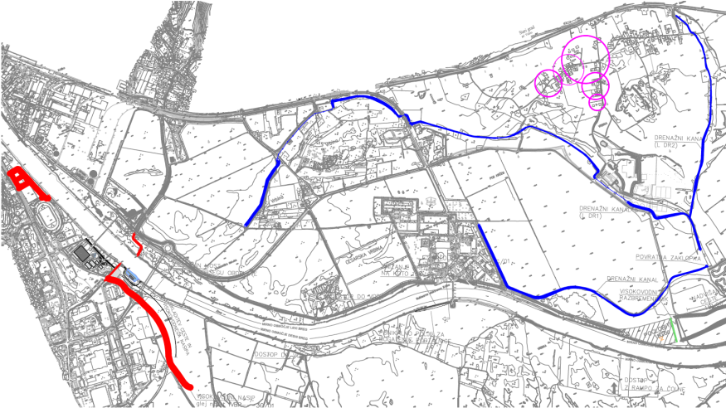
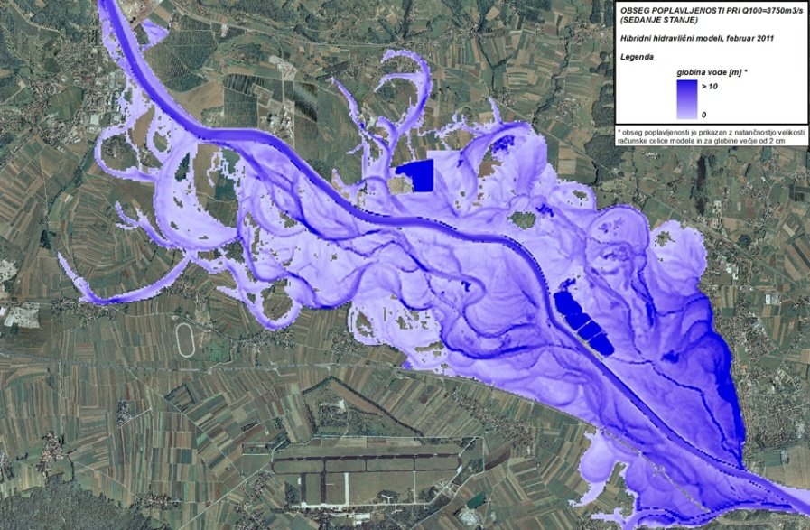
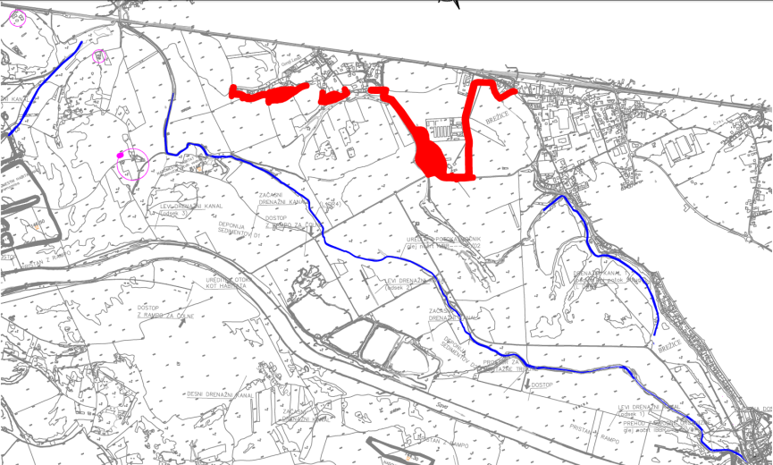
PLANIRANA POPLAVNA VARNOST
NA HE BREŽICE
Izgradnja zalednih protipoplavnih nasipov in drenažnih kanalov
Varovanje in odprava negativnih vplivov na objekte
Poglobitev in ureditev brežin reke Save nad NEK in v podslapju HE
Območje HE Brežice
sedanje in bodoče stanje:

Slide 12
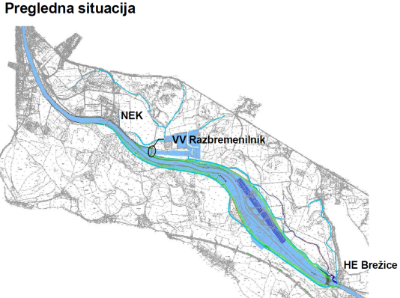
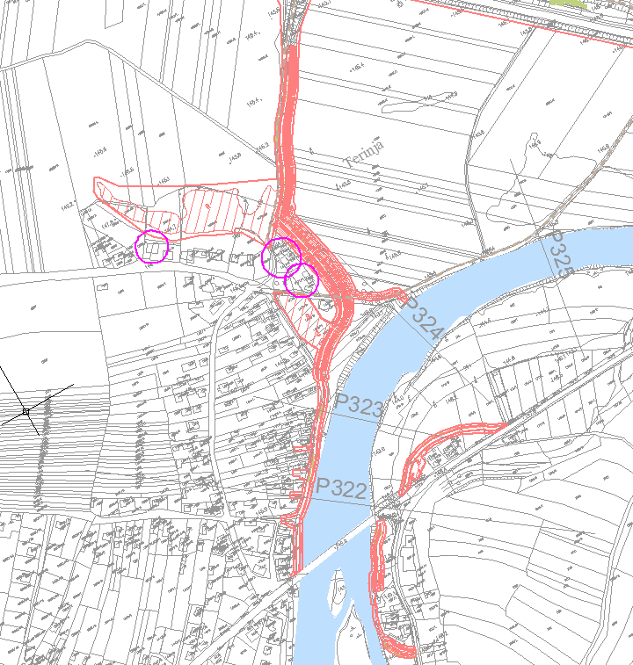
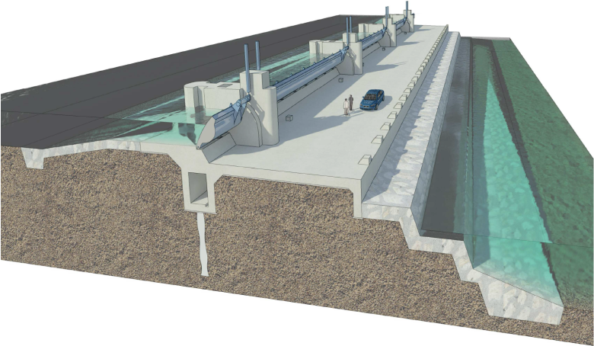
PLANIRANA POPLAVNA VARNOST
NA HE BREŽICE
Izgradnja visokovodnega prelivnega objekta za regulacijo poplavnih voda
Varovanje Krške vasi z ureditvijo pritoka reke Krke
Poglobitev in ureditev pritokov
Krška vas:
Visokovodni razbremenilnik:

Slide 13
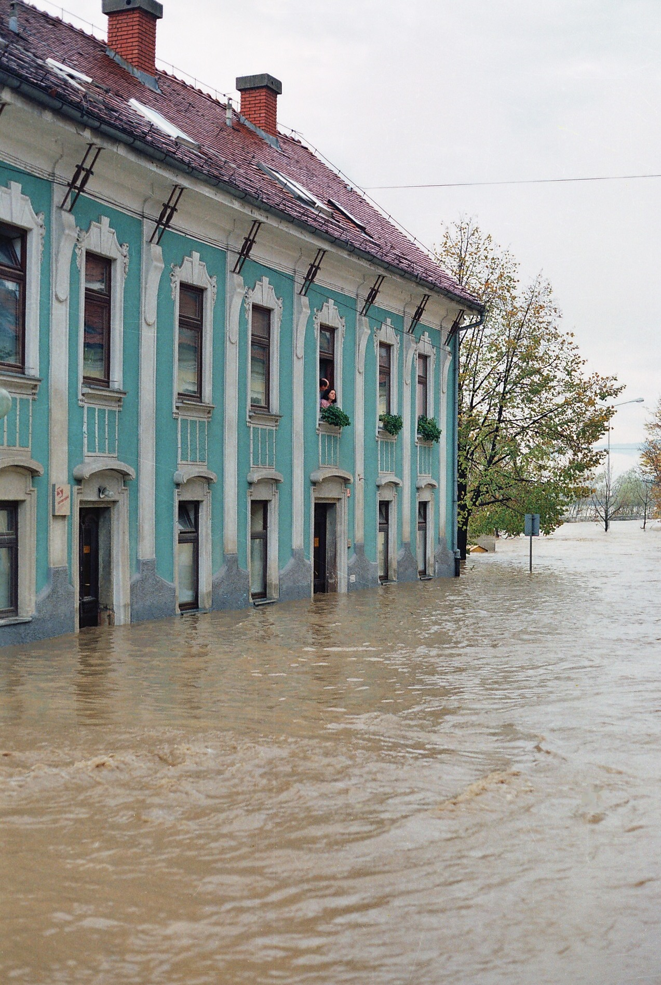
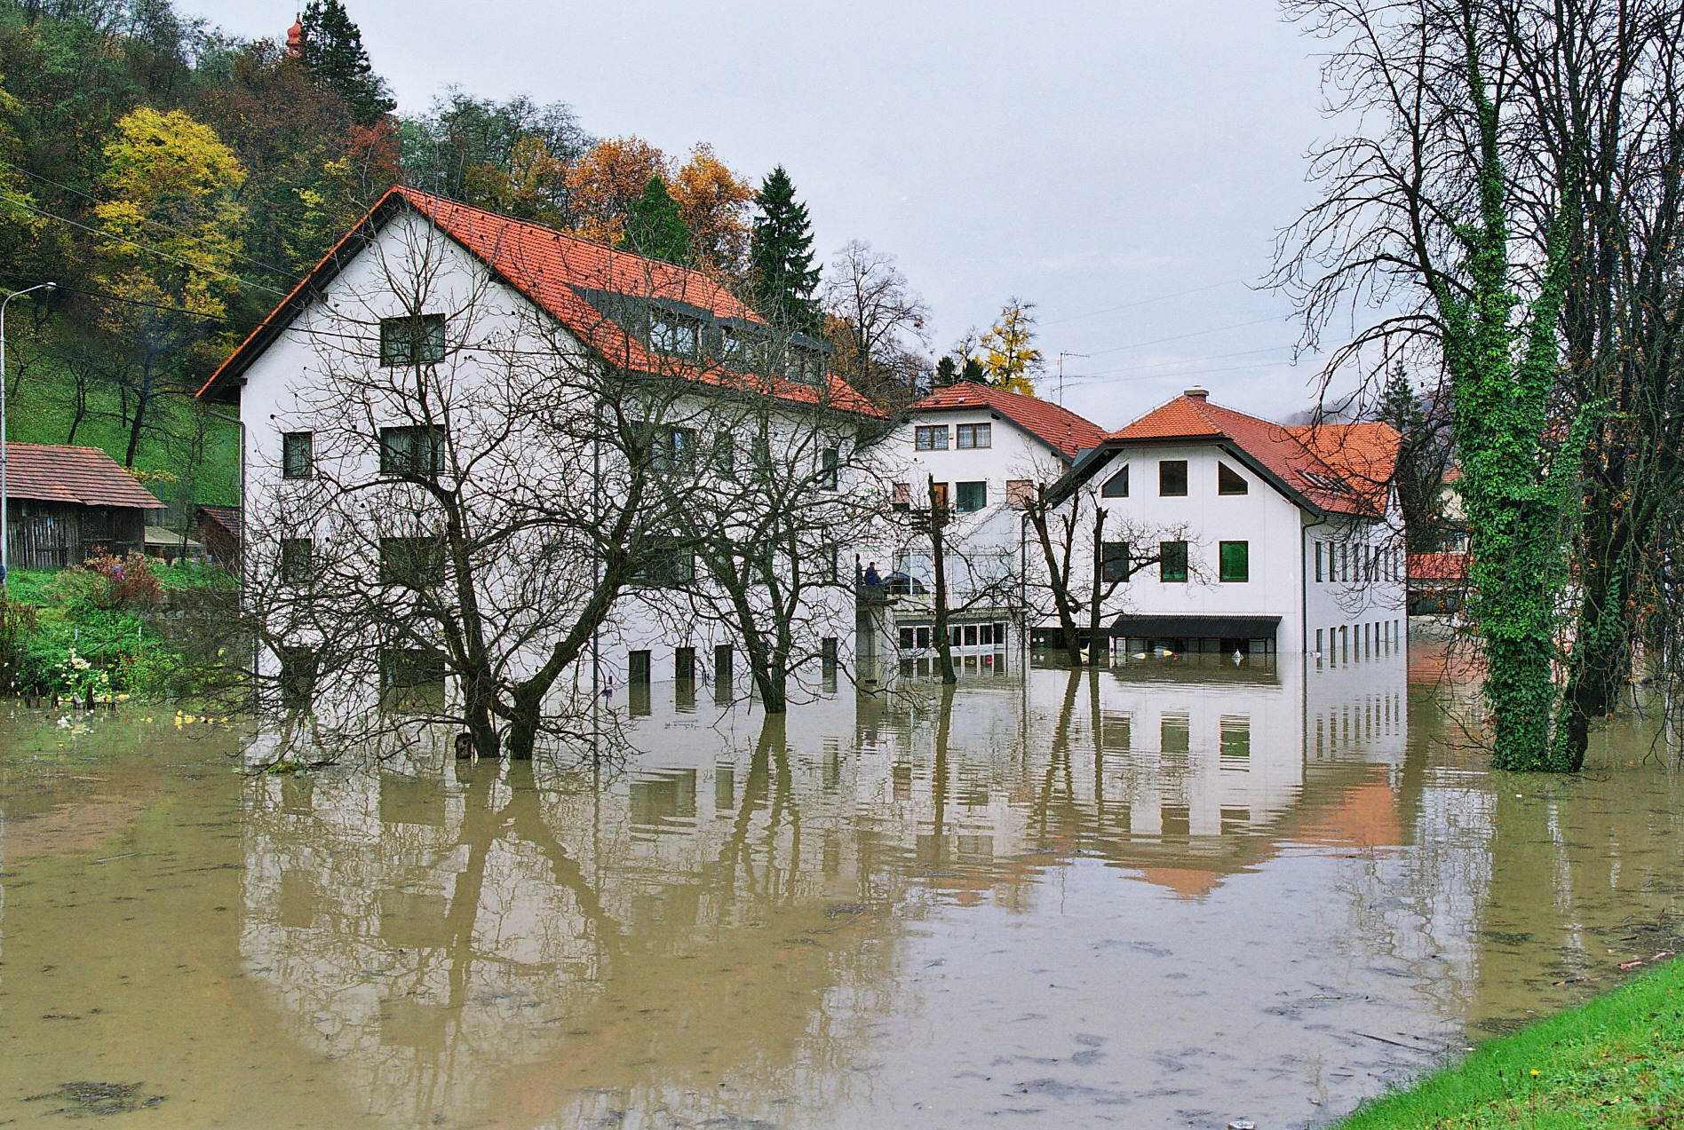
PREDLAGANI UKREPI ZA IZBOLJŠANJE STANJA V RS
Potreben razmislek o spremenjeni organiziranosti reševanja poplavne varnosti z vključitvijo in povezovanjem vseh akterjev s področja vodarstva.
Oblikovanje vizije ureditve poplavne varnosti
Učinkovito financiranje investicij in vzdrževanja
Določanje prioritetnih projektov

Slide 14
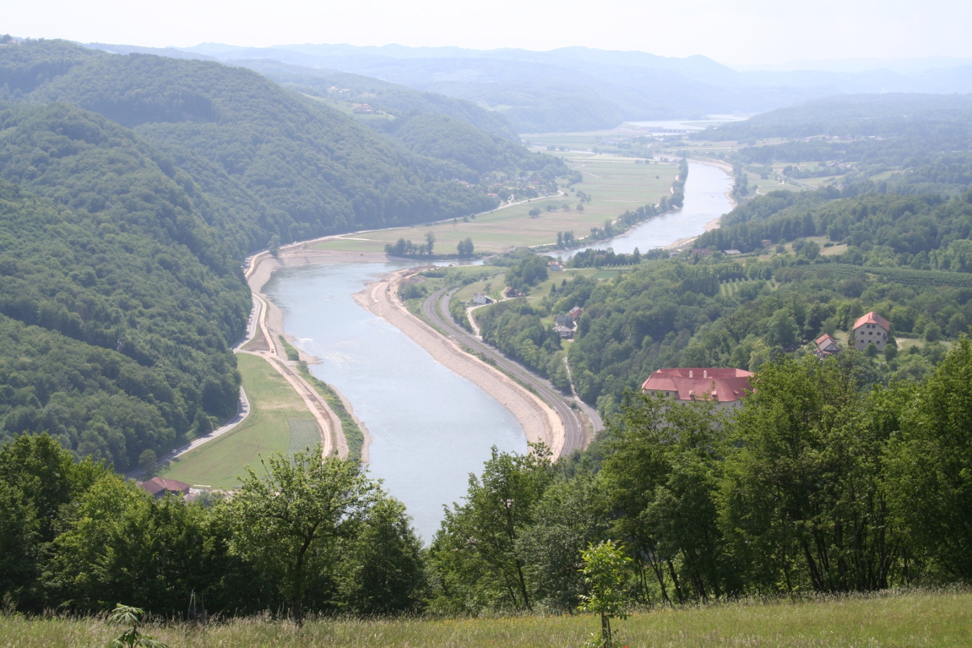
Hvala za pozornost!

